Slide 1
Calcolo – AAI – GRID
Enrico M. V. Fasanelli
Consiglio di Sezione - Lecce 7 luglio 2011

Slide 2
Le richieste in CCR
Infrastruttura
Generali
Server & Storage
Networking
Collegamento al GARR
Progetti & Gruppi di Lavoro
AAI
AFS, HEPiX, NetGroup, Storage, WebTools, Windows.

Slide 3
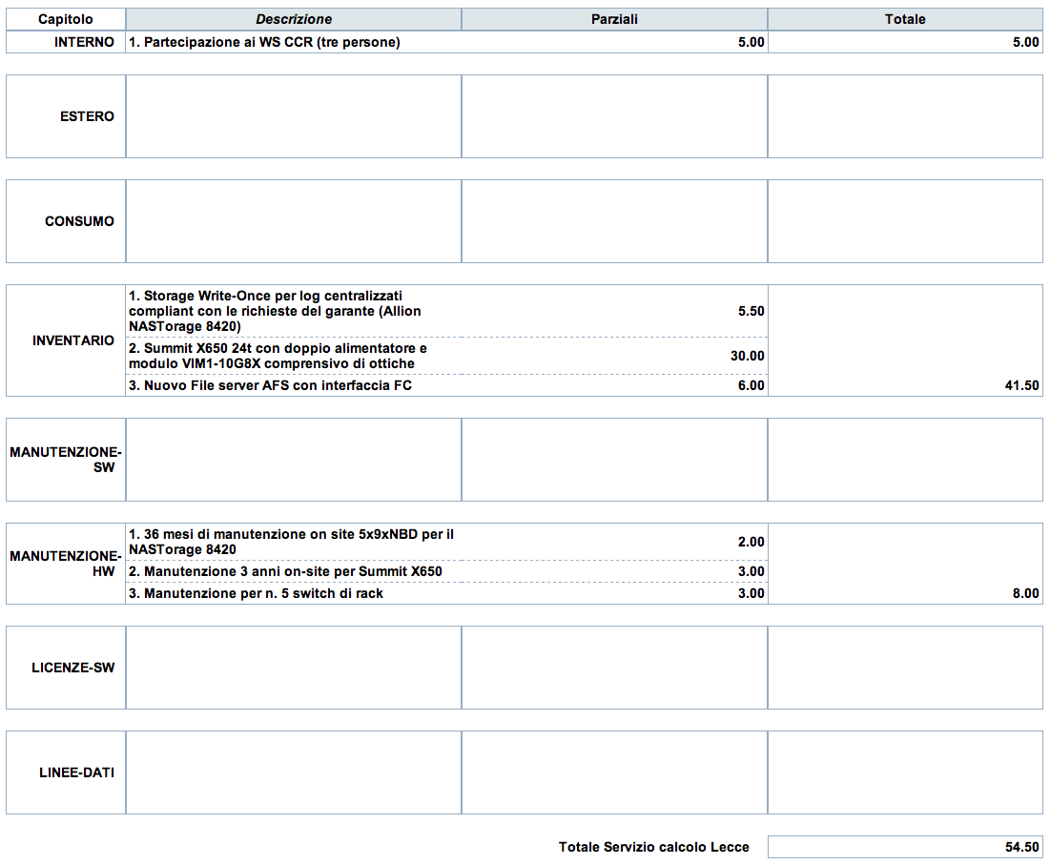
Richieste 2011

Slide 4
Richieste 2011 ed Assegnazioni
0 (zero)
40,00
5,00
Inseriti nel contratto nazionale di manutenzione
45,00

Slide 5
Gruppi di lavoro 2011
Prevista attività per AFS e NetGroup
Richieste solo Missioni Interne
AFS 3.0 K€
NetGroup 3.0K€
Assegnati: Zero

Slide 6
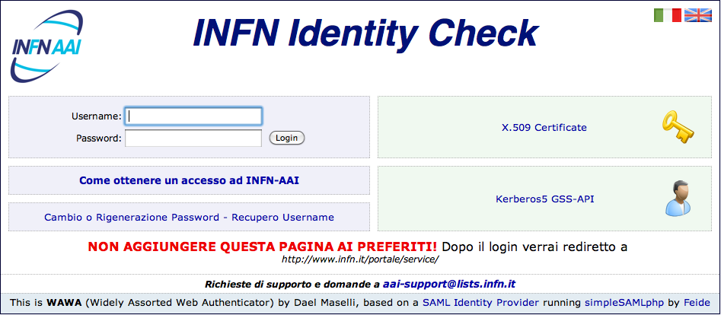
AAI
INFN-AAI è in produzione dal 19 Agosto 2010 (ero in ferie, ma ho coordinato lo startup)
Da allora tutti usiamo l’interfaccia web per l’Autenticazione

Slide 7
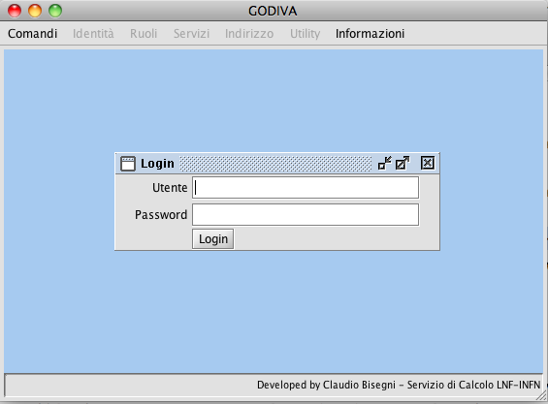
Dietro l’INFN Identity Check
ssh -p 57847 protoserv2@godiva.infn.it XXX ...
GODiVA Load Balancer
Firewall
Cluster AS
LDAP Master
LNF
LNF
LDAP Front-End
Kerberos KDC
LNF
LNF
Oracle RAC
CNAF
LNF

Slide 8
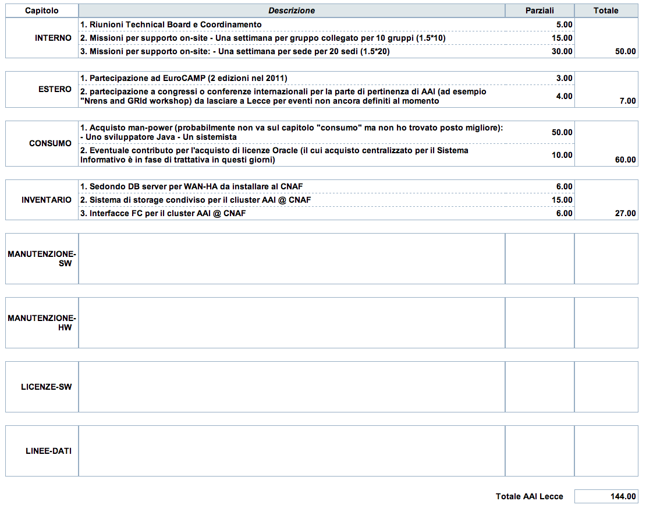
Richieste AAI 2011

Slide 9
Assegnazioni AAI 2011
2,00
3,00
50,00
21,00
Assegnati al CNAF

Slide 10
Richieste Calcolo 2012 (~)
Missioni Interno | KEuro
Partecipazione a WS CCR | 3,00
Missioni Estero | KEuro
Partecipazione CHEP | 3,00
Inventariabile | Keuro
Sostituzione switch di core ala ex-materiali | 30,00
Banda trasmissiva | Mbit/sec
Banda minima | 100
Banda massima | 1000

Slide 11
Richieste AAI 2012 (~)
Missioni Interno | KEuro
Coordinamento | 5,00
Dispiegamento (supporto alle sedi) | 30,00
Missioni Estero | KEuro
Partecipazione EuroCAMP | 3,00
Partecipazione ai WS su Identità federate per le attività scientifiche | 6,00
Inventariabile | Keuro
Disaster Recovery (@CNAF) | 10,00

